Slide 1
La pace e le religioni

Slide 2
- L’idea che occorre saper governare anzitutto se stessi per governare gli altri (Confucianesimo).
UN “PATRIMONIO ETICO CONDIVISO”
LE PRINCIPALI RELIGIONI
- L’idea che la principale guerra sia quella contro se stessi (Islam, jihad).
- Il rispetto e la pietà per ogni essere vivente (Buddhismo).
- La vita si acquista perdendola (Vangelo).
- La superiorità di chi non risponde al male con il male, ma con la forza persuasiva della parola indifesa (Induismo, Taoismo e Buddhismo).

Slide 3
UN “PATRIMONIO ETICO CONDIVISO”
LE DIVERSE TRADIZIONI RELIGIOSE
- La certezza che il diritto non si attua senza il sentimento dell’obbligo verso ogni essere umano (principio del diritto-dovere).
- L’attenzione da rivolgere ai più poveri e deboli.
- Il valore dell’agire secondo coscienza, a prescindere dai risultati.
- L’esistenza vissuta come somma di benefici che occorre restituire.
- La consapevolezza che la tranquillità e la pace vengono da una giustizia non affidate alla storia, bensì all’agire di Dio e degli uomini.

Slide 4
IL PLURALISMO RELIGIOSO – LE SFIDE EDUCATIVE
Processi di integrazione sostanziale (scuola, lavoro, istituzioni, …)
Percezione conflittuale dell’altro (estraneo o addirittura nemico)
VS
LE SFIDE EDUCATIVE:
La conoscenza della sfera religiosa
La strada del dialogo
Un nuovo paradigma di convivenza

Slide 5
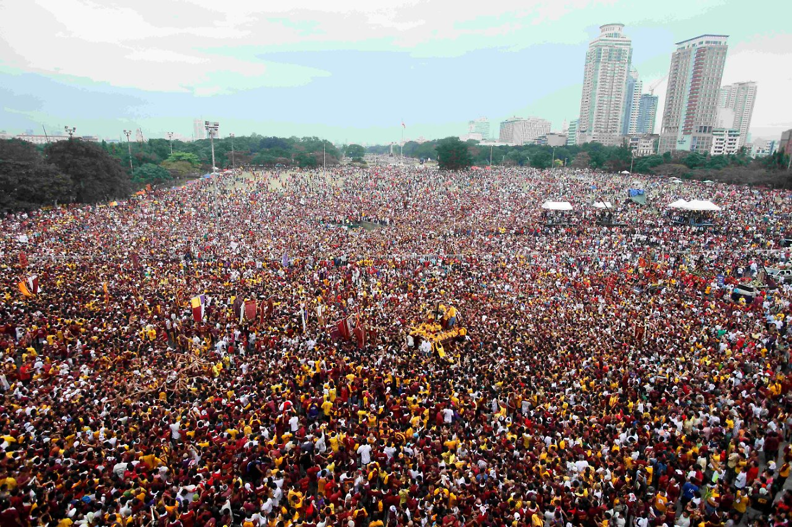
LA DIFFICILE STRADA DELL’EDUCAZIONE
Le interpellanze del pluralismo culturale e religioso nel nostro contesto socioculturale
Interpellanza
post-secolare
Modifica del “baricentro religioso”

Slide 6
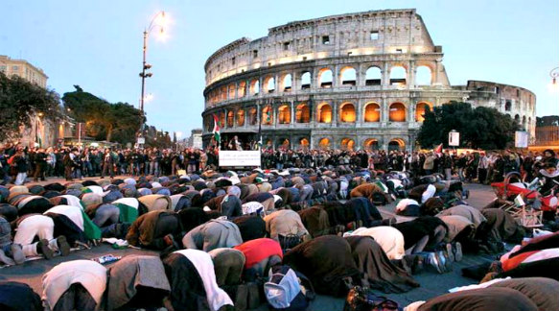
LA DIFFICILE STRADA DELL’EDUCAZIONE
Le interpellanze del pluralismo culturale e religioso nel nostro contesto socioculturale
Non più una una religione degli italiani, ma
un’Italia delle religioni
Un mercato
religioso limitato
Le religioni
degli immigrati

Slide 7
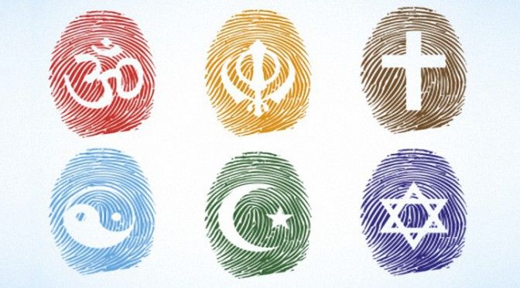
LA DIFFICILE STRADA DELL’EDUCAZIONE
Le interpellanze del pluralismo culturale e religioso nel nostro contesto socioculturale
Promuovere la
pluralità qualitativa
Superare l’analfabetismo religioso
Decostruire l’idea
di unità

Slide 8
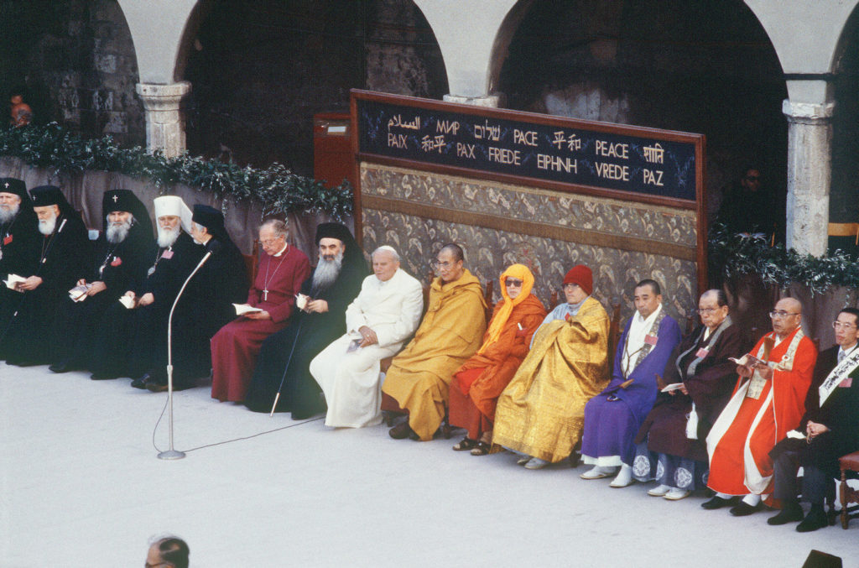
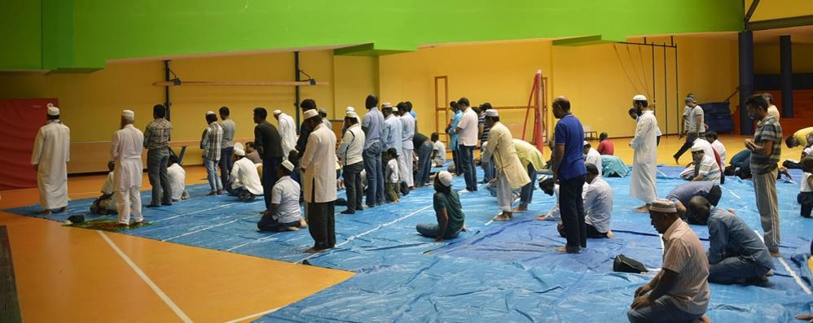
LA DIFFICILE STRADA DELL’EDUCAZIONE
Le interpellanze del pluralismo culturale e religioso nel nostro contesto socioculturale
Riconoscere e valorizzare le comunità religiose diverse dalla cattolica
Nuovi luoghi di culto per le altre religioni

Slide 9
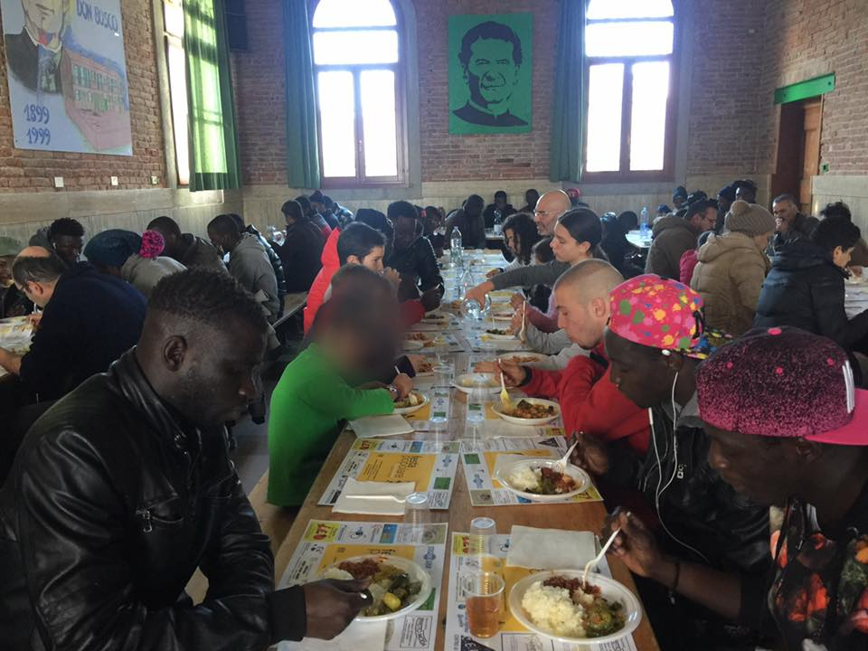
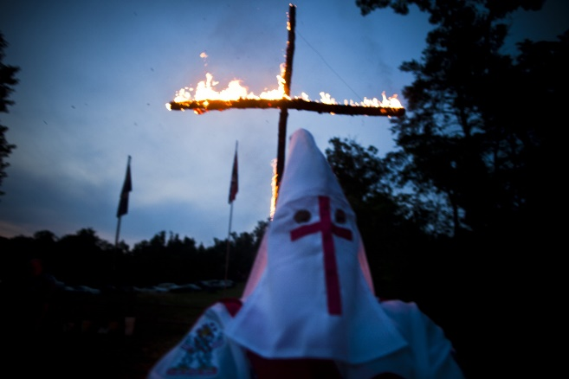
LA DIFFICILE STRADA DELL’EDUCAZIONE
Le interpellanze del pluralismo culturale e religioso nel nostro contesto socioculturale
Valorizzare il carattere popolare del dialogo interreligioso
Affrontare il tema della violenza e dei fondamentalismi attraverso la pace ed un umanesimo integrale

Slide 10
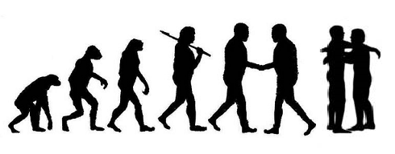
FASI DEI RAPPORTI TRA LE RELIGIONI
L’altro diventa
un rivale
L’altro rappresenta
una minaccia
L’altro non esiste
L’altro mi interessa
L’altro è parte di me

Slide 11
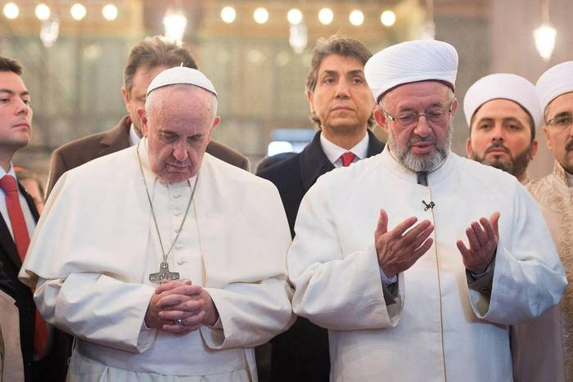
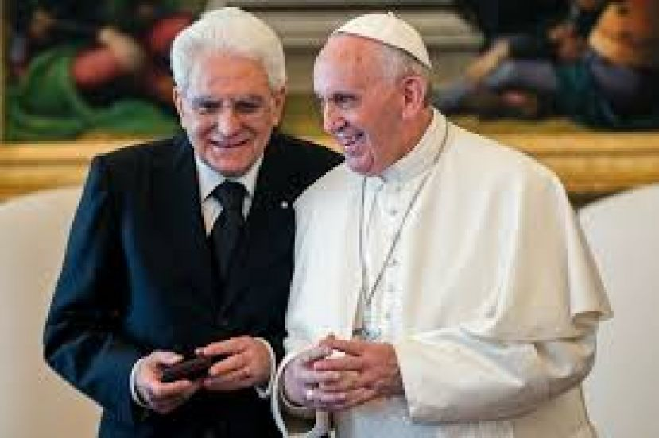
Una nuova proposta di metodo che non ricerca la riduzione ad unità delle differenze, ma valorizza le diversità assumendo una posizione dialogica, basata sulla relazione, sull’incontro e sulla convivenza con l’altro
1) Il dialogo si fa tra le persone
IL DECALOGO DEL DIALOGO

Slide 12
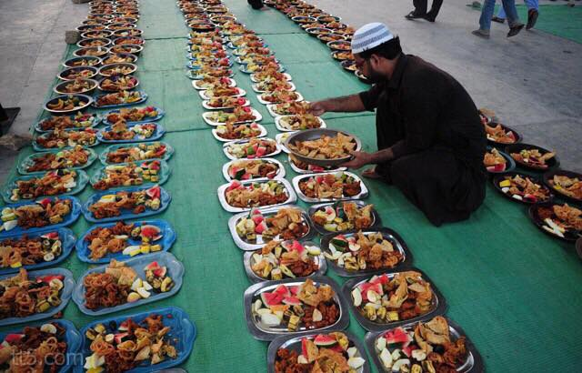
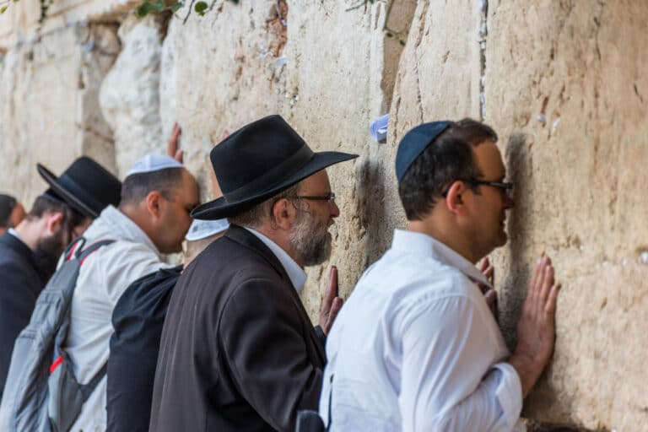
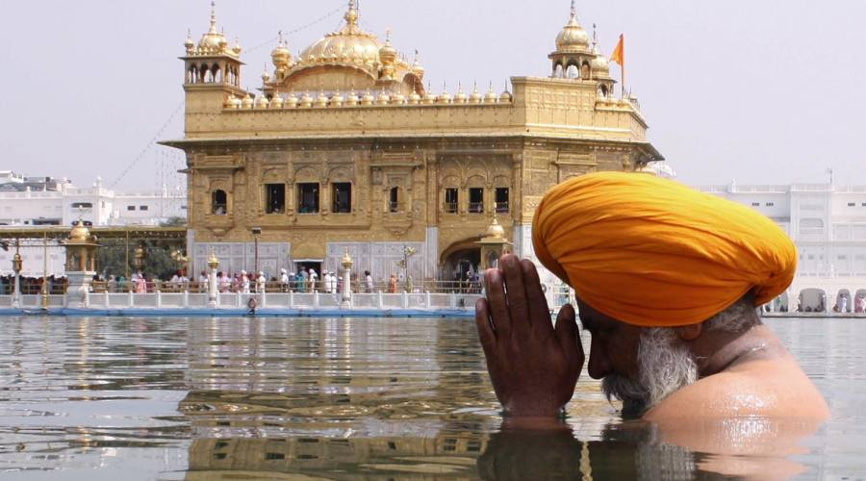
2) Il dialogo si fa a partire dale cose concrete e non dalle teorie
IL DECALOGO DEL DIALOGO
3) Il dialogo si fa a partire
dalle nostre identità

Slide 13
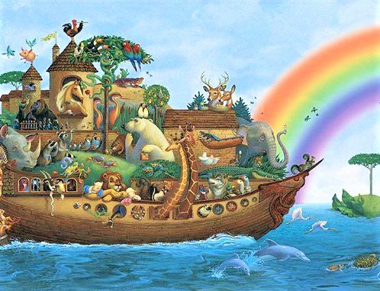
4) Il dialogo si fa a partire dale cose che abbiamo in comune
5) Il dialogo si fa senza nascondere le cose che ci rendono diversi
IL DECALOGO DEL DIALOGO

Slide 14
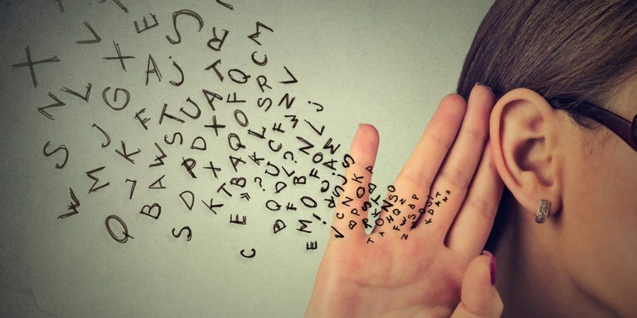
6) Il dialogo si fa in primo luogo a partire da qualcuno che racconta
7) Il dialogo è fatto anche da qualcuno che ascolta
8) Il dialogo non è fatto di sole parole
IL DECALOGO DEL DIALOGO

Slide 15
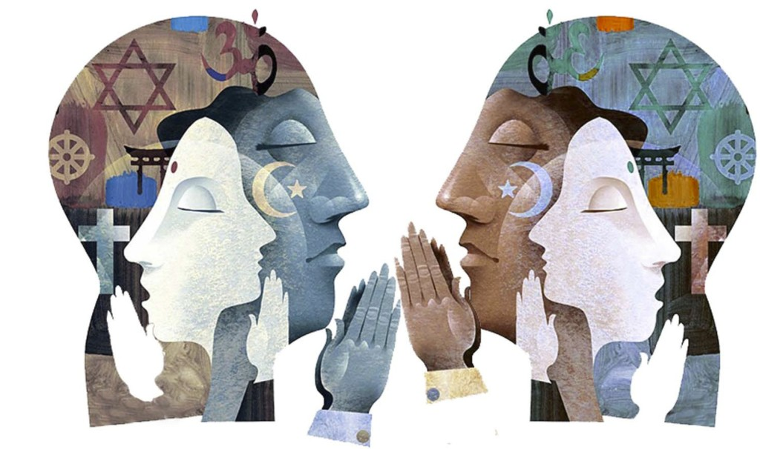
IL DECALOGO DEL DIALOGO
9) Il dialogo è un fenomeno glocale
10) Il dialogo è qualcosa che mentre lo facciamo ci arricchisce a vicenda e ci lascia migliori di come eravamo

Slide 16
“La via italiana per la scuola interculturale e l’integrazione degli alunni stranieri”
“La scuola italiana sceglie di adottare la via dell’intercultura ovvero la promozione del dialogo tra le culture, per tutti gli alunni e tutti i livelli […] si tratta di assumere la diversità come paradigma dell’identità stessa della scuola nel pluralismo, come occasione per aprire l’intero sistema a tutte le differenze. […] Tale approccio si basa su una concezione dinamica della cultura, che evita sia la chiusura degli alunni in una prigione culturale, sia gli stereotipi o la formalizzazione […] Non significa approdare ad un relativismo assoluto, che postula la neutralità nei loro confronti e ne impedisce le relazioni, ma le strategie promuovono il confronto, il dialogo e la reciproca trasformazione per rendere possibile la convivenza ed affrontare i conflitti che ne derivano. Unisce la capacità di conoscere ed apprezzare le differenze, la ricerca della coesione sociale […] L’opportunità di allargare lo sguardo degli alunni stessi, in chiave interreligiosa, consapevoli del pluralismo religioso che caratterizza le nostre società e istituzioni educative della rilevanza della dimensione religiosa in ambito interculturale”.

